Slide 1
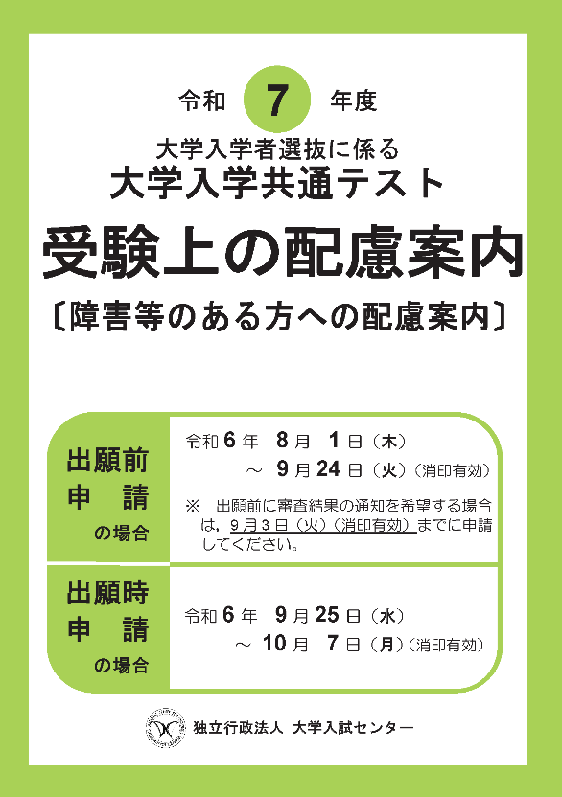
受験上の配慮案内
※ このスライドでは以下の内容について説明します
Ⅰ 概要
Ⅱ 申請方法及び通知書
Ⅲ 申請書類作成上の留意点
「受験上の配慮案内」をお手元にご準備ください。本資料に記載する参照ページは「受験上の配慮案内」のページとなります。
スライドでは，以下の名称について，適宜， 省略します。
◆ 大学入学共通テスト ⇒共通テスト ◆ 大学入学共通テスト受験案内 ⇒受験案内
◆ 受験上の配慮案内 ⇒配慮案内
Notes:
このスライドでは，令和７年度大学入学共通テストの「受験上の配慮案内」のうち，
「Ⅱ 申請方法及び通知書」として，受験上の配慮の申請方法と，申請後に大学入試センターから送付する通知文書について，説明します。
なお，これ以降，「大学入学共通テスト」を「共通テスト」，「大学入学共通テスト受験案内」を「受験案内」，「受験上の配慮案内」を「配慮案内」と呼ばせていただきます。

Slide 2
Ⅱ 申請方法及び通知書
申請 | ① 申請方法等 ② 配慮の申請に当たっての留意点
決定 | ③ 受験上の配慮事項の決定
通知 | ④ 通知文書
2
Notes:
「Ⅱ 申請方法及び通知書」では，スライドに示している3項目4点の内容について，説明します。

Slide 3
【表紙 裏】
① 申請方法等
申請方法 | 申請時期 | 受験上の配慮事項 審査結果通知書 | 受験上の配慮事項 決定通知書
出願前申請 | Ⅰ.8月1日（木） ～ 9月3日（火） | 9月下旬に送付 | 12月上旬～中旬に送付 （出願した者のみ）
 | Ⅱ.9月4日（水） ～ 9月24日（火） | 11月下旬に送付 （出願した者のみ）
出願時申請 | Ⅲ.9月25日（水） ～ 10月7日（月）
※ 希望する配慮事項によっては審査に時間がかかる場合もあるため，できるだけ出願前に申請してください。
Notes:
まずは，受験上の配慮の「申請方法等」についてです。
スライドには，申請方法，申請時期，通知文書の送付時期を表にしています。
申請方法は，共通テストの出願期間より前に申請する「出願前申請」と，出願と同時に申請する「出願時申請」があります。
出願前申請のうち，８月１日から９月３日までに申請した場合は，９月下旬の共通テストの出願前に審査結果を通知しますので，
できるだけ９月３日までに申請するようお願いいたします。
また，希望する配慮事項によっては審査に時間がかかる場合もあるため，できるだけ早めの申請をお願いいたします。
「出願前申請」及び「出願時申請」の詳細について，次のスライド以降で説明します。

Slide 4
【P4】
Ⅰ.8月1日（木） ～ 9月3日（火） （出願前申請）
配慮申請 | 申請期間 | 提出書類
 | 8月1日（木） ～ 9月3日（火）（消印有効） | 〇【A】受験上の配慮申請書 〇【B】診断書 〇【C】状況報告書（該当する場合）
共通テストの出願前（9月下旬）に，審査結果を通知します。
出願 | 出願期間 | 提出書類
 | 9月25日（水） ～10月7日（月）（消印有効） | 〇志願票等（「受験案内」参照） 〇【Z】受験上の配慮出願前申請済届
※ 出願前に審査結果の通知を希望する場合は，9月3日（消印有効）までに申請してください。
※ 出願期間内に志願票等の出願書類を提出してください。
Notes:
まず，「Ⅰ.８月１日（木）から９月３日（火）までの出願前申請」についてです。
配慮案内の４ページをご覧ください。
配慮申請の提出書類については，配慮案内３６ページの「申請書類の組合せ」を確認の上，大学入試センターに簡易書留郵便で送付してください。
卒業見込者の配慮申請については，学校経由または個人での提出のどちらでも構いません。
審査結果は，共通テスト出願前の９月下旬までに通知します。
なお，受験上の配慮の出願前申請を行っただけでは共通テストに出願したことにはなりませんので，
「受験案内」を参照のうえ，志願票などの出願書類を出願期間内に提出してください。
卒業見込者の出願については，学校経由での提出になります。 その際，志願票などの出願書類と併せて，「【Z】受験上の配慮出願前申請済届」の提出が必要となりますので，ご注意ください。

Slide 5
【P4】
Ⅱ.9月4日（水） ～ 9月24日（火） （出願前申請）
配慮申請 | 申請期間 | 提出書類
 | 9月4日（水） ～ 9月24日（火）（消印有効） | 〇【A】受験上の配慮申請書 〇【B】診断書 ○【C】状況報告書（該当する場合）
出願 | 出願期間 | 提出書類
 | 9月25日（水） ～10月7日（月）（消印有効） | 〇志願票等（「受験案内」参照） 〇【Z】受験上の配慮出願前申請済届
共通テストに出願した場合に限り，11月下旬に，審査結果を通知します。
※ 出願期間内に志願票等の出願書類を提出してください。
Notes:
続いて，「Ⅱ.９月４日（水）から９月２４日（火）までの出願前申請」についてです。
配慮申請及び出願の提出書類は，前のスライドと同様です。
審査結果は，共通テストに出願した場合に限り，１１月下旬に通知します。

Slide 6
【P5】
Ⅲ.9月25日（水） ～ 10月7日（月） （出願時申請）
出願 ・ 配慮申請 | 申請期間 | 提出書類
 | 9月25日（水） ～10月7日（月）（消印有効） | 〇志願票等（「受験案内」参照） 〇【A】受験上の配慮申請書 〇【B】診断書 〇【C】状況報告書（該当する場合）
11月下旬に，審査結果を通知します。
※ 志願票等と一緒に提出するため，卒業見込者は必ず学校経由で提出してください。
Notes:
続いて，「Ⅲ.９月２５日（水）から１０月７日（月）までの出願時申請」についてです。
出願時申請では，志願票などの出願書類とともに受験上の配慮の申請書類を併せて提出してください。
志願票などと一緒に申請書類を提出するため，卒業見込者は学校経由での提出になります。
審査結果は１１月下旬に通知します。
以上が「①申請方法等」の説明となりますが，受験上の配慮の申請を行う場合は，「【B】診断書」の取得，申請書類の作成等があるため，準備期間が必要となります。
病院などによっては，診断書の作成に時間がかかる場合があるため，早めの作成準備をお願いいたします。

Slide 7
【P4～5】
② 配慮の申請に当たっての留意点
申請書類の提出は一度のみとなります。
申請書類は返却できません。
必ずコピーを取った上で，原本を提出してください。
病気・負傷や障害等の種類，希望する配慮事項によっては，十分な審査を行うため，大学入試センターから追加で書類等の提出を求める場合があります。
Notes:
次に，「配慮の申請に当たっての留意点」についてです。
まず，申請書類ですが，提出は一度のみとなります。
書類に不備がある場合には審査が行えず，不受理または不許可となる場合がありますので，提出に当たっては必要な書類をよく確認してください。
なお，受験上の配慮の申請のために大学入試センターに提出された申請書類は，一切返却できませんのでご留意ください。
申請書類は提出前に必ずコピーを取った上で，原本を提出してください。
また，病気・負傷や障害等の種類，希望する配慮事項によっては，十分な審査を行うため，「【B】診断書」や「【C】状況報告書」以外にも，大学入試センターから追加で書類等の提出を求める場合があります。
この場合，審査結果の通知が遅れることがありますので，ご承知おきください。

Slide 8
【P29】
③ 受験上の配慮事項の決定
受験上の配慮を希望する志願者に対し，申請に基づき，大学入試センターで審査の上，配慮事項を決定します。決定に当たっては個々の症状や状態等を総合的に判断します。
大学入試センターで審査の上，決定した配慮事項については，再審査は行いません。
試験場については，決定した配慮事項や試験場の設備等を踏まえ，大学入試センターにおいて指定します。
Notes:
次に，「受験上の配慮事項の決定」についてです。
配慮案内の２９ページをご覧ください。
受験上の配慮については，申請に基づき大学入試センターに設置した医師や特別支援教育の専門家で構成する委員会において審査の上，配慮事項を決定します。
決定に当たっては，個々の症状や状態等を総合的に判断します。
なお，大学入試センターで審査の上，決定した配慮事項については再審査は行いません。
また，受験上の配慮を許可された志願者の試験場については，決定した配慮事項や試験場の設備等の状況を踏まえ，大学入試センターにおいて指定します。 トイレの形態やエレベーターの有無など，試験場によって設備や環境が異なる中で適切な配慮を行うため，
卒業見込者でも同じ学校の志願者とは異なる試験場になることがありますので，ご承知おきください。

Slide 9
【P29】
④ 通知文書
通知文書 | 送付対象者 | 送付時期
⑴受験上の配慮事項審査結果通知書 | 8月1日(木)～9月3日(火)に受験上の配慮を申請した者 | 9月下旬
 | 9月4日(水)～10月7日(月)に受験上の配慮を申請した者のうち，出願した者 | 11月下旬
⑵受験科目等通知・確認書 | 点字解答・代筆解答・拡大文字問題冊子（22ポイント）を希望した者のうち，出願した者 | 10月下旬
⑶受験上の配慮事項決定通知書 | 受験上の配慮を申請した者のうち， 出願した者 | 12月上旬～中旬
※ 卒業見込者の場合，通知文書は在学する学校に送付します。
Notes:
次に，「通知文書」についてです。
配慮案内の２９ページをご覧ください。
通知文書は⑴から⑶の３つになりますが，各通知文書の詳細については，次のスライド以降で説明します。
なお，「⑵受験科目等通知・確認書」は，点字解答・代筆解答・拡大文字問題冊子（22ポイント）を希望した者のうち，出願した者にのみ通知します。
通知文書の送付先ですが，卒業見込者の場合は志願者の在学する高等学校等に送付します。
通信制高等学校の志願者と卒業見込者以外の者については，志願者本人に直接送付します。

Slide 10
【P30】
⑴ 受験上の配慮事項審査結果通知書
申請のあった受験上の配慮事項の審査結果を通知します。
申請した全ての配慮事項に対し，審査結果が記載されているか確認してください。
※ 申請したにもかかわらず配慮事項に漏れ等がある場合は，
受領日を含め１週間以内に大学入試センターまで必ず連絡してください。
Notes:
まず，「⑴受験上の配慮事項審査結果通知書」についてです。
配慮案内の３０ページをご覧ください。
この通知書は，申請のあった受験上の配慮事項の審査結果を通知します。
「受験上の配慮事項審査結果通知書」が届いたら，内容を確認して，申請した全ての配慮事項に対し，審査結果が記載されているかを確認してください。
申請したにもかかわらず，配慮事項に漏れ等がある場合は，受領日を含め１週間以内に大学入試センターまで必ず連絡してください。

Slide 11
【P32】
⑵ 受験科目等通知・確認書
「点字解答」，「代筆解答」，「拡大文字問題冊子（22ポイント）の配付」を希望する場合，
申請時に受験科目等を選択し，申請書に記入します。
「受験科目等通知・確認書」は，申請時に選択した受験科目等を記載しています。
修正の有無にかかわらず
大学入試センターへ返送
（受領日を含め１週間以内）
記載された受験科目等
確認
「確認及び署名欄」
記入
※ 受験科目等に誤りや漏れがある場合は，修正してください。
※ 「受験科目等通知・確認書」の返送後，受験科目等の訂正は一切受け付けません。
Notes:
続いて，「⑵受験科目等通知・確認書」についてです。
配慮案内の３２ページをご覧ください。
「点字解答」，「代筆解答」，「拡大文字問題冊子（22ポイント）の配付」を希望する場合，申請時に受験科目等を選択し，申請書に記入しますが
「受験科目等通知・確認書」は，申請時に選択した受験科目等を記載しています。
「受験科目等通知・確認書」が届いたら，記載された受験科目等を確認して，誤りや漏れがある場合は，修正してください。 確認後，卒業見込者の場合は学校において校長名で，卒業見込者以外の者の場合は申請書を記入した者が，「確認及び署名欄」に記入してください
修正の有無にかかわらず，受領日を含め１週間以内に必ず大学入試センターへ返送してください。
なお，この「受験科目等通知・確認書」の返送後は，受験科目等の訂正は一切受け付けません。

Slide 12
【P31】
⑶ 受験上の配慮事項決定通知書
試験場コード，受験番号，決定した受験上の配慮事項を通知します。
※ 「点字解答」，「代筆解答」，「拡大文字問題冊子（22ポイント）の配付」
が許可された志願者には，受験科目等も記載されます。
共通テスト当日に受験票等とともに試験場に持参してください。
Notes:
続いて， 「⑶受験上の配慮事項決定通知書」についてです。
配慮案内の３１ページをご覧ください。
「受験上の配慮事項決定通知書」は，試験場コード，受験番号，決定した受験上の配慮事項を通知します。 なお，「点字解答」，「代筆解答」，「拡大文字問題冊子（２２ポイント）の配付」が許可された志願者には，申請した受験科目等も記載されますので，併せて確認してください。
送付対象者については，受験上の配慮を申請した者のうち，出願した者です。
この「受験上の配慮事項決定通知書」は，共通テスト当日，受験票とともに試験場に持参するものですので，試験当日まで大切に保管しておいてください。

Slide 13
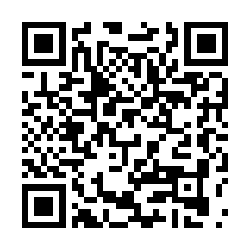
【裏表紙】
受験上の配慮に関する事前相談
【志願者問合せ専用電話】（大学入試センター事業第一課）
03－3465－8600 9:30～17:00 （土・日曜，祝日，12月29日～1月3日を除く）
【電話での問合せが難しい障害等のある方専用FAX】
03－3485－1771
※ 受験上の配慮に関するQ＆Aについては，大学入試センター
のホームページにも掲載しています。
https://www.dnc.ac.jp/kyotsu/shiken_jouhou/r7/hairyo_qa.html
Notes:
最後に，「受験上の配慮に関する事前相談」について，ご案内します。 大学入試センターでは，共通テストの受験上の配慮に関する事前相談を随時受け付けています。 なお，配慮案内の１１ページと４６ページには，よくある質問と回答について掲載しているほか，大学入試センターのホームページにも掲載していますので，ご参照ください。
以上で「Ⅱ 申請方法及び通知書」についての説明を終わります。
受験上の配慮に関する基本的な事項や受験上の配慮の内容については「Ⅰ 概要」のスライドを，
書類の記入方法等については，「Ⅲ 申請書類作成上の留意点」のスライドをご覧ください。

